Slide 1

计算导论与程序设计
C语言嵌入编程
或内联汇编

Slide 2
内联汇编，或嵌入式汇编
编译器GCC 中支持在 C 代码中嵌入汇编指令
按照一定的语法将汇编指令嵌入到C程序中，即在C程序中直接执行汇编指令
这些汇编代码被称为 GCC Inline ASM，即 GCC 内联汇编
使用内联汇编主要目的是为了提高效率
同时也是为了实现 C 语言无法实现的部分。
例如，在 Linux 内核中，经常使用内联汇编
参阅
https://www.ibiblio.org/gferg/ldp/GCC-Inline-Assembly-HOWTO.html#toc2
https://www.163.com/dy/article/G8S0OFUJ0511FQO9.html
https://baijiahao.baidu.com/s?id=1722268508697136684&wfr=spider&for=pc
https://blog.csdn.net/lyndon_li/article/details/118471845

Slide 3
内联汇编格式
asm [volatile] (
assembler template
: output operands /* optional */
: input operands /* optional */
: list of clobbered registers /* optional */
);
关于list of clobbered registers
This is to inform gcc that we will use and modify them ourselves.
So gcc will not assume that the values it loads into these registers will be valid.
We shoudn’t list the input and output registers in this list.
Because, gcc knows that "asm" uses them (because they are specified explicitly as constraints).
If the instructions use any other registers, implicitly or explicitly (and the registers are not present either in input or in the output constraint list), then those registers have to be specified in the clobbered list.

Slide 4
内联汇编格式
asm [volatile] (
“汇编指令”
: “输出操作数列表” /* 可选 */
: “输入操作数列表” /* 可选 */
: “改动的寄存器” /* 可选 */
);
解释
asm：嵌入（内联）汇编标识
volatile：告诉GCC编译器不要优化这部分内联汇编代码
汇编指令：具体的汇编语句
输出操作数列表：说明要将汇编语言的计算结果输出到哪些C变量中
输入操作数列表：说明汇编语句从哪些C变量中获取输入数据
改动的寄存器：一般用来告诉GCC编译器在汇编这段汇编指令时不要使用哪些寄存器，因为这些寄存器在我们自己书写的汇编语句中已经使用
注：对有些输入/输出寄存器不能出现在该列表中，因为GCC必需使用它们

Slide 5
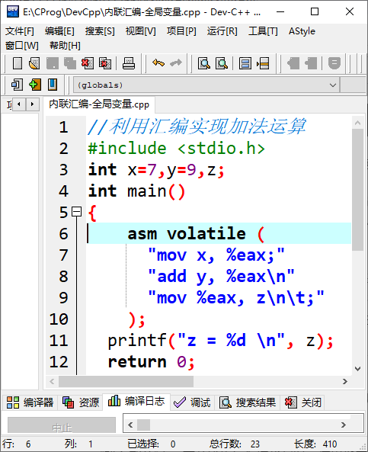

内联汇编操作全局变量—加法运算
全局变量可以在汇编中通过变量名直接引用
1、每条汇编语句用双引号括起来
2、汇编语句之间可用分号、\n分开，或加上\t使编译后的汇编语句对齐
3、使用内联汇编时，GCC编译器一般使用At&T/UNIX语法：
第一个操作数为源操作数，第二个操作数是目的操作数： Op-code src, dest
寄存器前加上%，如%eax
注意上述两点与 X86汇编的不同。
4、可通过全局变量名在汇编中直接引用全局变量
参考：https://www.163.com/dy/article/G8S0OFUJ0511FQO9.html

Slide 6
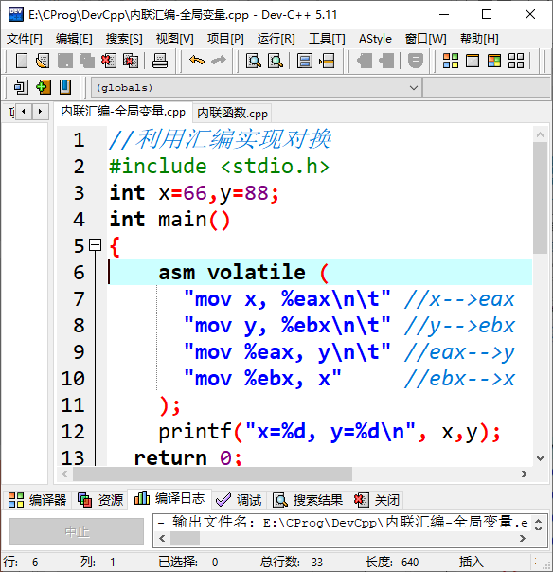
内联汇编操作全局变量—两数对换
利用寄存器作为中间变量。

Slide 7
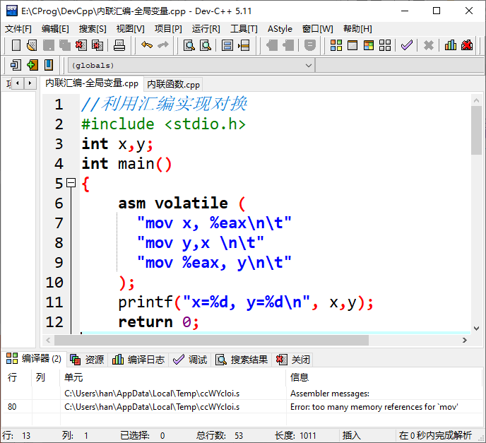
内联汇编操作全局变量—两数对换—错误
一条汇编指令中，不能同时出现对两个内存地址的引用。

Slide 8
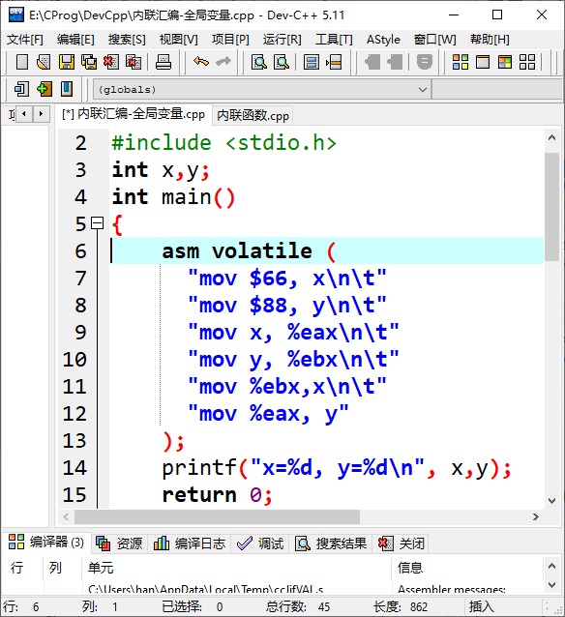
内联汇编操作全局变量—使用立即数
按照At&T/UNIX语法，在立即数前需要加上$，如$66

Slide 9
内联汇编操作局部变量
对于局部变量，不能像全局变量那样在汇编代码中直接引用
对于局部变量，需要通过“输出操作数列表”和“输入操作数列表”进行数据传递
格式
asm [volatile] ("汇编指令" : "输出操作数列表" : "输入操作数列表" : "改动的寄存器")

Slide 10
输入/输出约束—Register operand constraint(r)
When operands are specified using this constraint, they get stored in General Purpose Registers(GPR).
Take the following example:
asm ("movl %%eax, %0\n" :"=r"(myval));
Here the variable myval is kept in a register, the value in register eax is copied onto that register, and the value of myval is updated into the memory from this register.
When the "r" constraint is specified, gcc may keep the variable in any of the available GPRs.
Register constraints are usually used only when they are absolutely necessary for an instruction or they significantly speed up the process
To specify the register, you must directly specify the register names by using specific register constraints.
They are:
约束 | 寄存器
r | Register(s)
a | %eax, %ax, %al
b | %ebx, %bx, %bl
c | %ecx, %cx, %cl
d | %edx, %dx, %dl
S | %esi, %si
D | %edi, %di

Slide 11
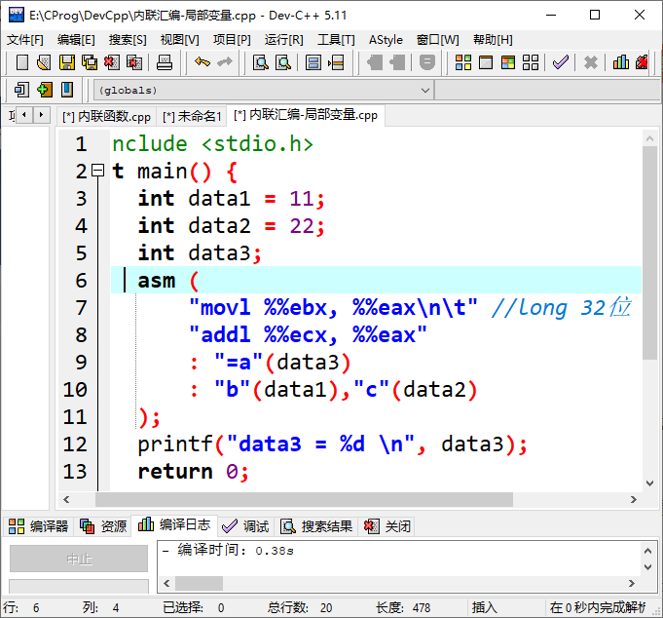
内联汇编操作局部变量—输出列表与输入列表
几点说明：
寄存器前面加两个%%，如%%eax
指令movl %%ebx, %%eax的执行过程：
(1) 将输入列表中C局部变量data1
的值(11)传送给寄存器eax
(2) 然后将11传送给寄存器eax
addl %%ecx, %%eax的执行过程
(1) 将输入列表中局部变量data2
的值(22)传送给寄存器ecx
(2) 将ecx+eax→eax
(3) 将寄存器eax的值赋给变量data3
因此data3中就是data1+data2的结果
输出列表，给出汇编指令的结果输出到哪些C局部变量中。
“=a”是一个约束。
对于“=a”(data3)，其中“=”表示data3是一个左值表达式，意为要给data2赋值，“a”表示将寄存器eax的值赋给data3。即data2=eax
输入列表：给出汇编指令的数据从哪些C局部变量中获取。
“b”与“c”也是约束。
其中“b”(data1)表示寄存器ebx从data1中获取输入数据，“c”(data2)表示寄存器ecx从data2中获取输入数据
关于“输出列表”与“输入列表”更多的知识，参见前面给出的网址。

Slide 12
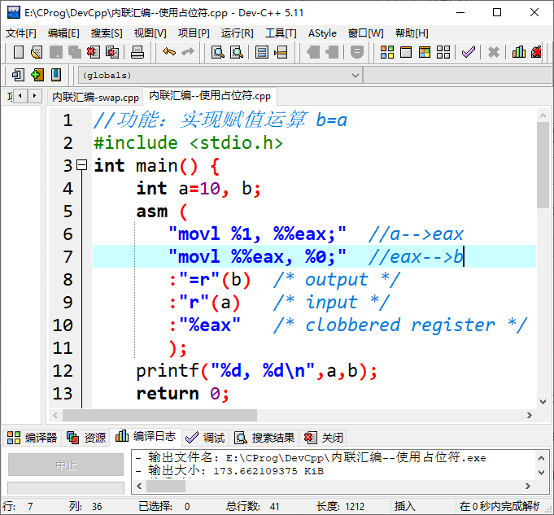
内联汇编操作局部变量—使用占位符替代寄存器
汇编指令中的占位符 %0、%1
(1) 替代寄存器名称
(2) 相应的寄存器从哪些C变量中获
取数据，或将寄存器中的数据输
出到哪些C变量中
占位符的编号
(1) 按输出列表从左往右开始，依次
顺序编号为%0, %1,…
(2) 然后按输入列表从左往右，顺序
编号
(3) 该例中，%0表示变量b，变量a
为%1
输入/输出列表中的约束
“=r”(b)， “r”(a)表示可以由编译器根
据寄存器的使用情况自行选择使用
合适的寄存器存储变量b的值。
改动的寄存器
该段汇编指令使用或改动了寄存器
eax的值，编译器就不要使用了

Slide 13
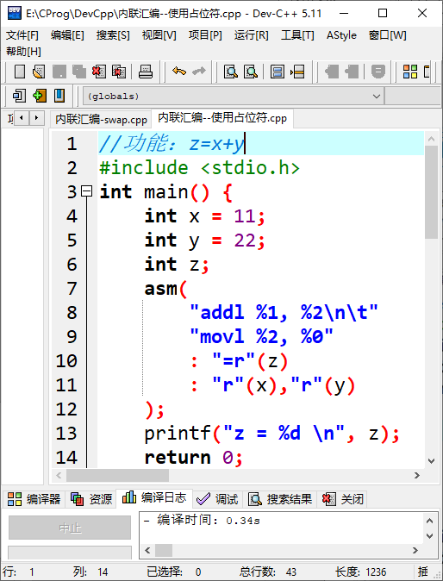
内联汇编操作局部变量—使用占位符替代寄存器
占位符编号
%0：z
%1：x
%1：y

Slide 14
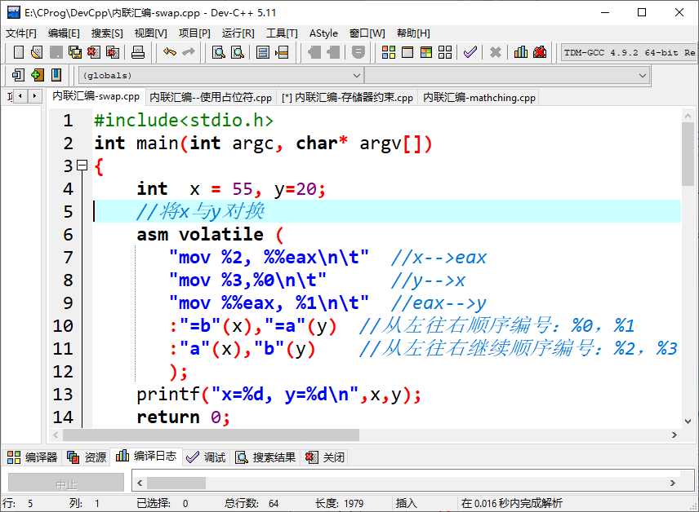
内联汇编操作局部变量—使用占位符替代寄存器

Slide 15
内联汇编操作局部变量--使用寄存器别名
使用占位符替代寄存器时，需要严格按照编号来引用输入/输出列表中变量，容易出错
还有另一个更方便的操作
扩展 asm 格式还允许给这些占位符重命名
即给每一个寄存器起一个别名
然后在内联汇编代码中使用别名来操作寄存器

Slide 16
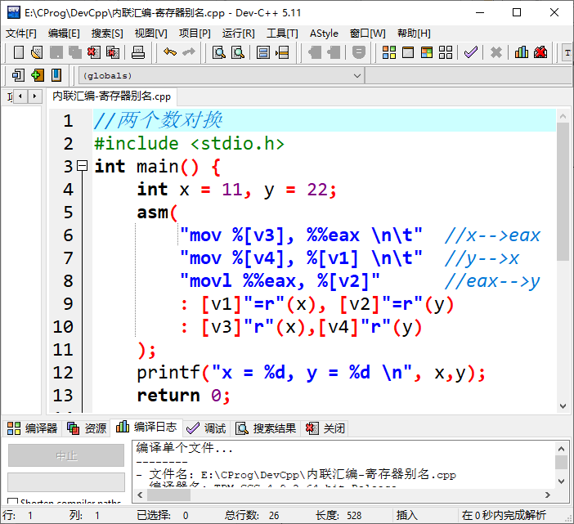
内联汇编操作局部变量--使用寄存器别名
输出操作数列表：
给gcc 编译器选择的寄存器取了别名 v1与v2；
使用%[v1]与%[v2]引用这两个寄存器
输入操作数列表：
给gcc 编译器选择的寄存器取了别名 v3与v4
同样使用%[v3]与%[v4]引用这两个寄存器
注：输入/输出列表约束与前相同
在汇编语句中使用更方便，也不容易出错。

Slide 17
输入/输出约束—Memory operand constraint(m)
When the operands are in the memory, any operations performed on them will occur directly in the memory location, as opposed to register constraints, which first store the value in a register to be modified and then write it back to the memory location.
Memory constraints can be used most efficiently in cases where a C variable needs to be updated inside "asm" and you really don’t want to use a register to hold its value.
For example,
asm("sidt %0\n" : :"m"(loc));
The value of register idtr is stored in the memory location loc

Slide 18
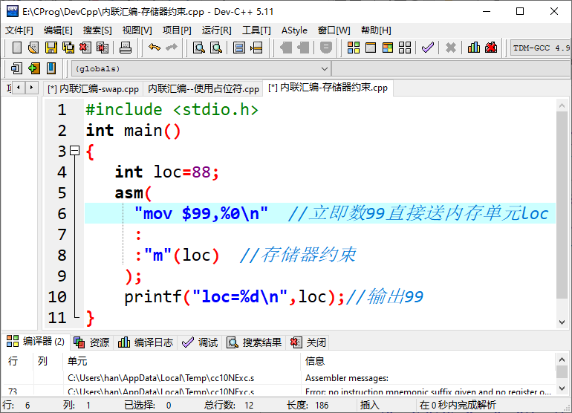
输入/输出约束—Memory operand constraint(m)

Slide 19
输入/输出约束—Matching(Digit) constraints
In some cases, a single variable may serve as both the input and the output operand.
Such cases may be specified in "asm" by using matching constraints.
asm ("incl %0" :"=a"(var):"0"(var));
The register %eax is used as both the input and the output variable.
var input is read to %eax and updated %eax is stored in var again after increment.
"0" here specifies the same constraint as the 0th output variable.
That is, it specifies that the output instance of var should be stored in %eax only.
This constraint can be used
In cases where input is read from a variable or the variable is modified and modification is written back to the same variable.
In cases where separate instances of input and output operands are not necessary.

Slide 20
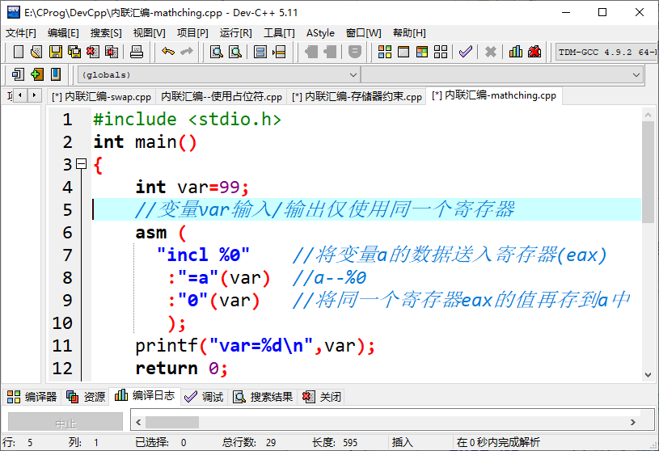
输入/输出约束—Matching(Digit) constraints
输入/输出使用同一个寄存器

Slide 21
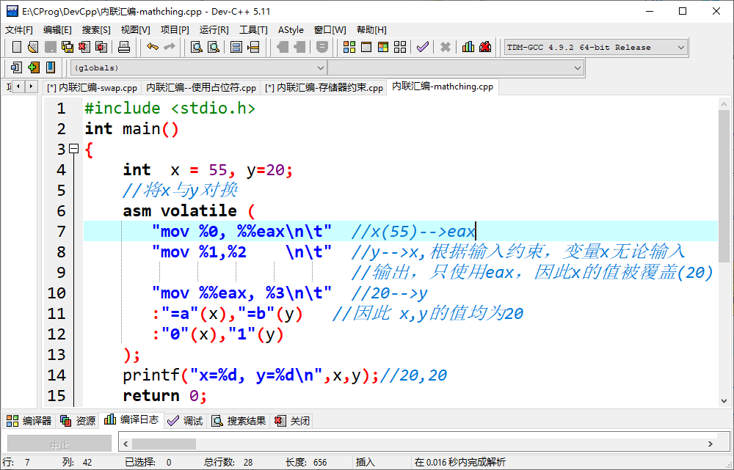
输入/输出约束—Matching(Digit) constraints

Slide 22
其他常用约束
Some other constraints used are:
"m" : A memory operand is allowed, with any kind of address that the machine supports in general.
"o" : A memory operand is allowed, but only if the address is offsettable. ie, adding a small offset to the address gives a valid address.
"V" : A memory operand that is not offsettable. In other words, anything that would fit the `m’ constraint but not the `o’constraint.
"i" : An immediate integer operand (one with constant value) is allowed. This includes symbolic constants whose values will be known only at assembly time.
"n" : An immediate integer operand with a known numeric value is allowed. Many systems cannot support assembly-time constants for operands less than a word wide. Constraints for these operands should use ’n’ rather than ’i’.
"g" : Any register, memory or immediate integer operand is allowed, except for registers that are not general registers.

Slide 23
x86 specific constraints
Following constraints are x86 specific
"r" : Register operand constraint, look table given above.
"q" : Registers a, b, c or d.
"I" : Constant in range 0 to 31 (for 32-bit shifts).
"J" : Constant in range 0 to 63 (for 64-bit shifts).
"K" : 0xff.
"L" : 0xffff.
"M" : 0, 1, 2, or 3 (shifts for lea instruction).
"N" : Constant in range 0 to 255 (for out instruction).
"f" : Floating point register
"t" : First (top of stack) floating point register
"u" : Second floating point register
"A" : Specifies the `a’ or `d’ registers. This is primarily useful for 64-bit integer values intended to be returned with the `d’ register holding the most significant bits and the `a’ register holding the least significant bits.

Slide 24
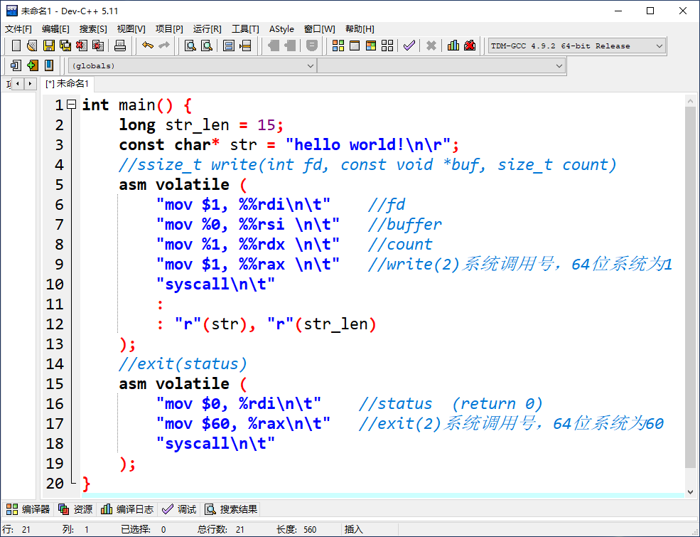
64位Linux：利用系统调用实现函数printf与exit
参考
https://zhuanlan.zhihu.com/p/609245050?utm_id=0&wd=&eqid=c47b54220007241700000006649254fb
https://blog.csdn.net/weixin_45030965/article/details/131551321

Slide 25
例：64位Linux实现函数printf与exit
int main()
{
long str_len = 15;
const char* str = "hello world!\n\r";
//ssize_t write(int fd, const void *buf, size_t count)
asm volatile (
"mov $1, %%rdi\n\t" //fd
"mov %0, %%rsi \n\t" //buffer
"mov %1, %%rdx \n\t" //count
"mov $1, %%rax \n\t" //write(2)系统调用号，64位系统为1
"syscall\n\t"
:
: "r"(str), "r"(str_len)
);
//exit(status)
asm volatile (
"mov $0, %rdi\n\t" //status (return 0)
"mov $60, %rax\n\t" //exit(2)系统调用号，64位系统为60
"syscall\n\t"
);
}

Slide 26
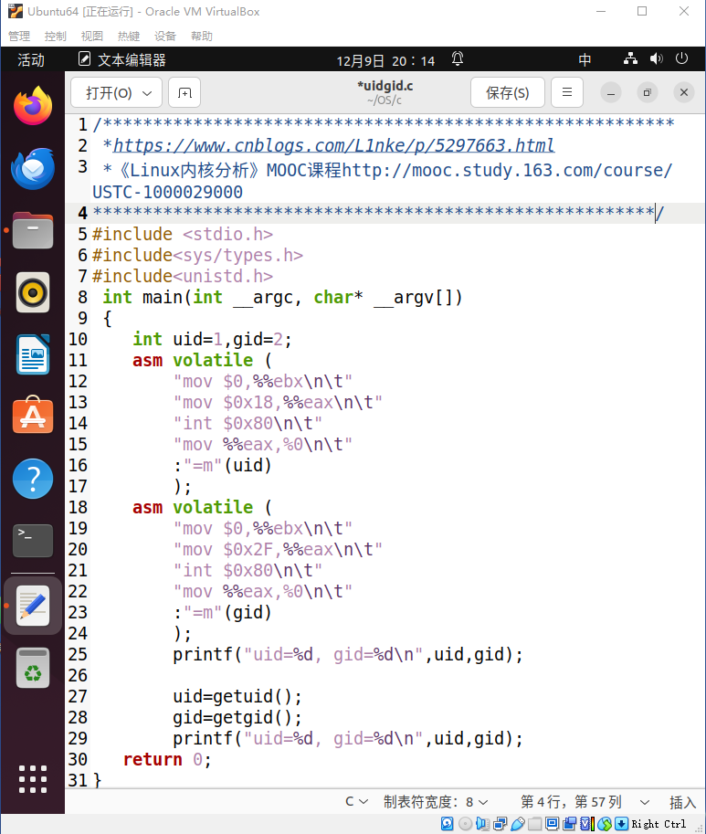
UNIX：嵌入汇编中使用中断调用 int 0x80
注：
1、使用int 0x80时，不能有64位的寄存器
2、64位环境下不建议直接使用中断调用int 0x80，而是像上页例中，使用系统调用syscall替代int 0x80

